Slide 1
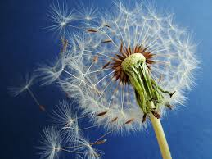
РАСЕЈУВАЊЕ НА СЕМЕ

Slide 2
Упатство за самопроверка за содржините од расејување
Ќе разгледуваш фотографии од различни плодови и семиња кои се означени со одреден број.Ќе забележуваш за секој број(т.е за секое семе/плод) каков вид на расејување одговара според карактеристиките на истите.На крај ќе ги погледниш точните одговори и ќе се самопровериш и оцениш според дадениот критериум.

Slide 3
1

Slide 4
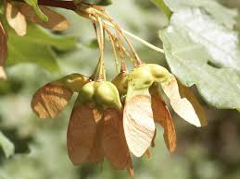
2
јавор

Slide 5
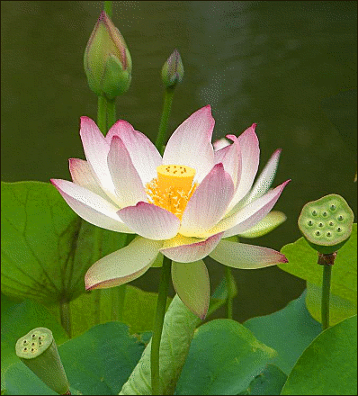
3

Slide 6
4

Slide 7
5

Slide 8
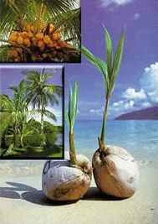
6

Slide 9
7

Slide 10
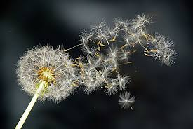
8
глуварче

Slide 11
9

Slide 12
10

Slide 13
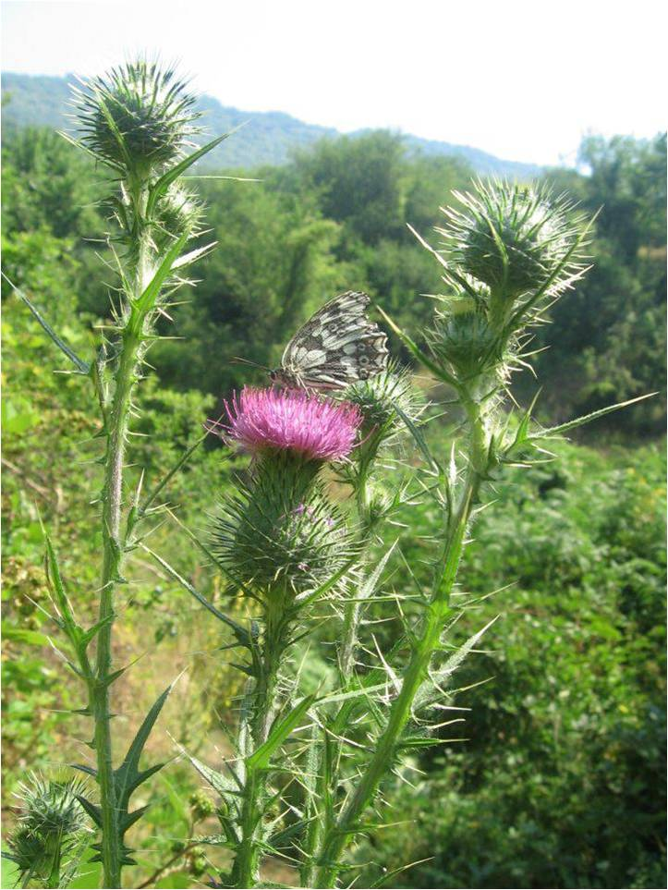
11

Slide 14
12

Slide 15
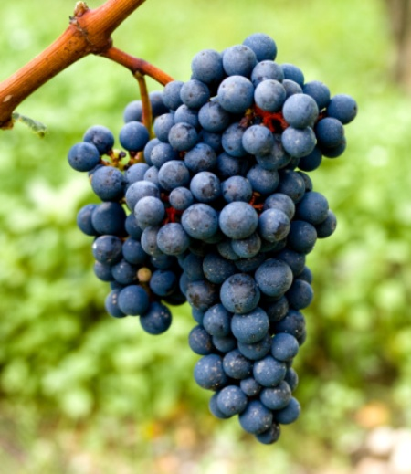
13

Slide 16
Решенија:
1-прскање
2-ветер
3-вода
4-прскање
5-ветер
6-вода
7-прскање
8-ветер
9-прскање
10-прскање
11-животни
12-животни
13-животни

Slide 17
критериум за самооценување 0-3 недовоно 4-6 доволно 7-9 добро 10-11 мн. Добро 12 -13 одлично

